Slide 1

Serveur de Messagerie électronique
Institut Supérieur d’Informatique et Mathématiques de Monastir
Mini Projet Services Web
Réalisé par :
Abdellaoui Fahed
Jabeur Soufien
Année universitaire :
2015/2016

Slide 2
Plan :
Introduction
Architecture
Analyse
Conclusion
Conception
Réalisation

Slide 3
Introduction
L'objectif dans ce projet est de concevoir un serveur de messagerie électronique.
Le serveur de messagerie reçoit des requêtes de clients, par la suite le serveur traite chaque requête à part et associe un service au client.
Le client peut librement utiliser le service et récupérer le résultat des requêtes envoyées.
Notes:
How presentation will benefit audience: Adult learners are more interested in a subject if they know how or why it is important to them.
Presenter’s level of expertise in the subject: Briefly state your credentials in this area, or explain why participants should listen to you.

Slide 4
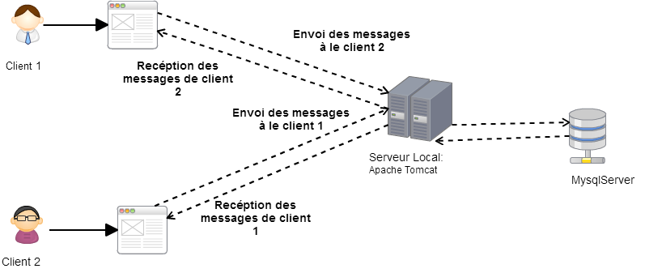
Analyse :
Architecture du système

Slide 5
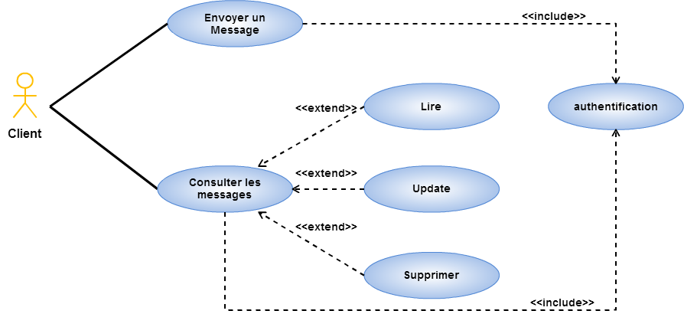
Analyse :
Diagrammes cas d’utilisation :
Acteur : Client:

Slide 6
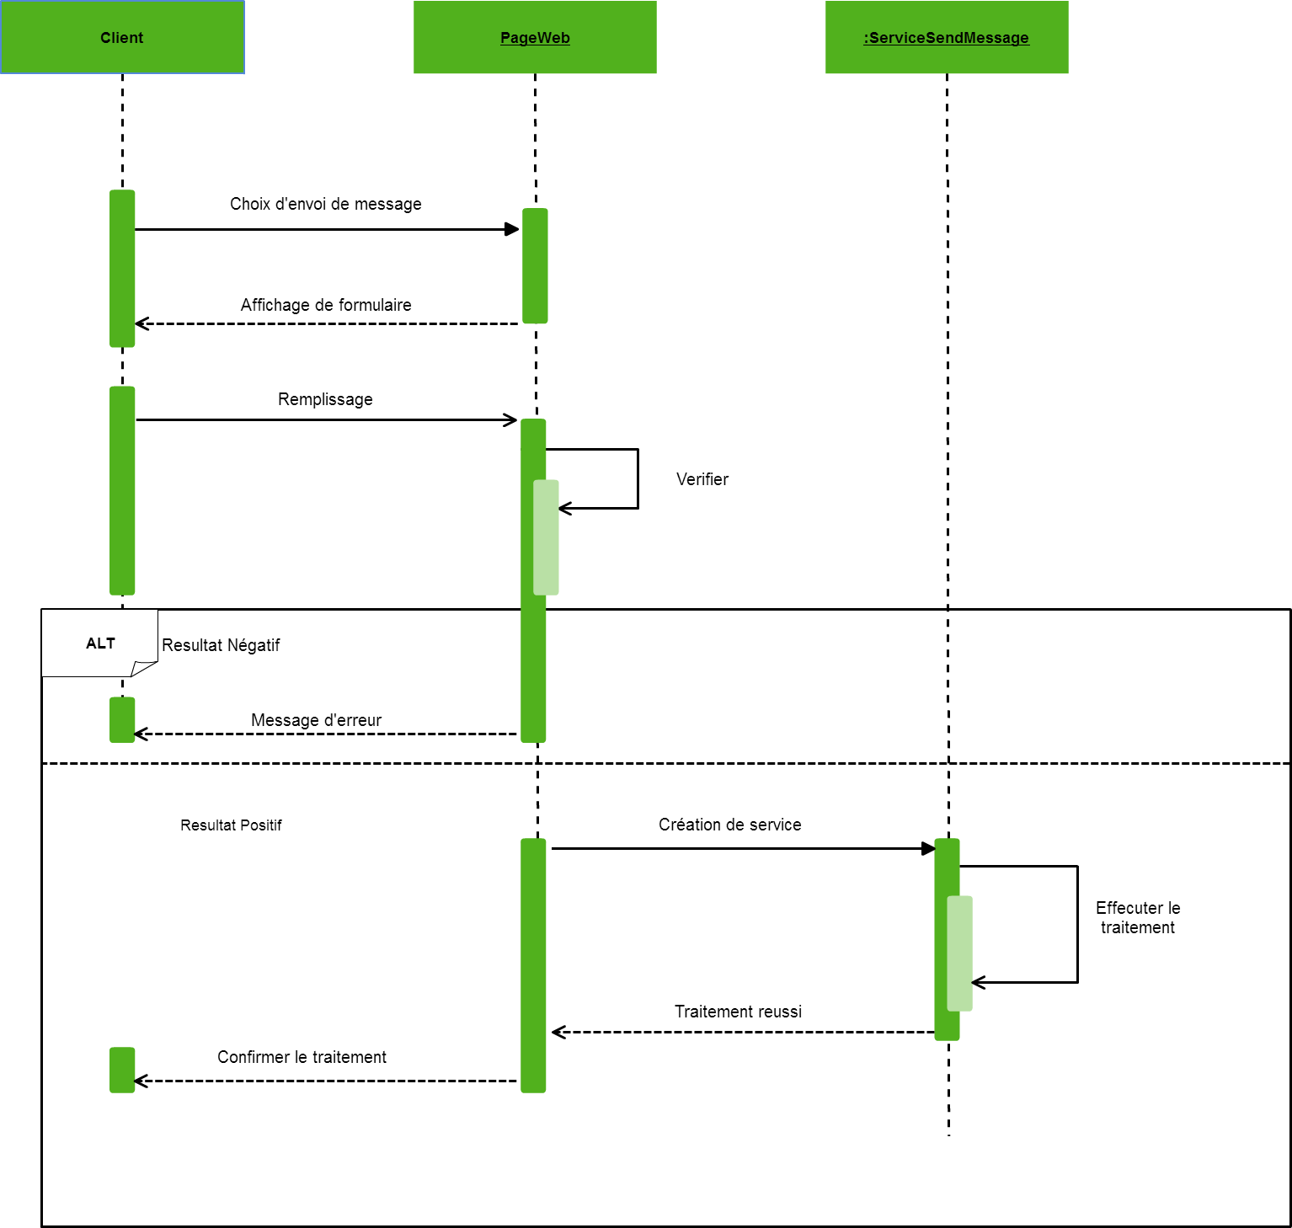
Conception :
Conception de l’application :
Diagramme de séquence : envoi d’un message:

Slide 7
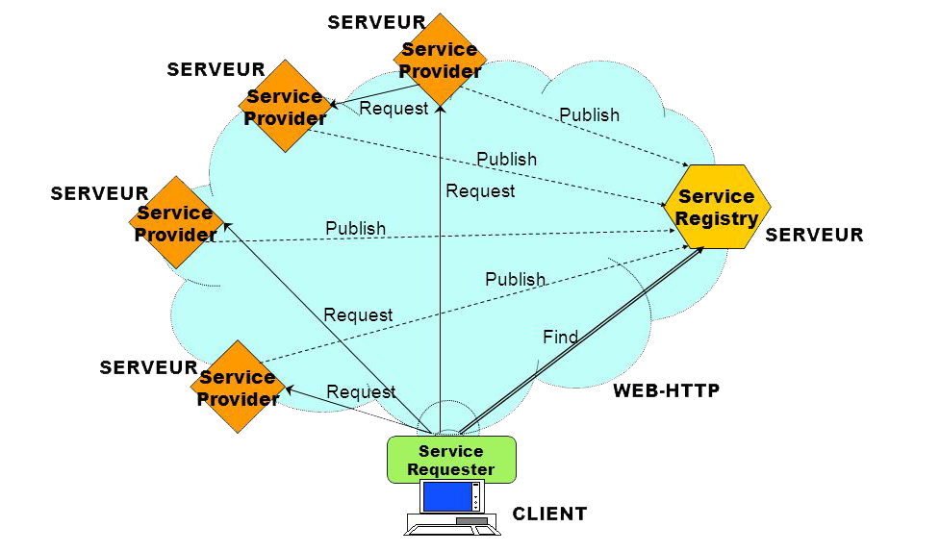
Conception :
Architecture des Web services :

Slide 8
Parties Réalisées :
Développement de 2 types différents de services :
Rest service :
Authentification des clients.
Service Web(SOAP) :
Lire tous les mails reçus .
Envoyer un mail.
Supprimer tous les mails reçus.
Supprimer un mail bien déterminé.
Changer la priorité du message.
Si le message est envoyé entre 20h00 et 24h00 le mettre en priorité haute.
Si le message vient d'un expéditeur particulier ,on peut lui renvoyer un mail d'accusé de réception.

Slide 9
Problèmes rencontres:
Problèmes rencontrées:
Persistence des données.
Manipulation des requites Restful coté client.

Slide 10
Conclusion :
Une application qui facilite à un client la manipulation mes mails reçu à partir des autres clients.
Garantit l’utilisation efficace des services web.
Répond aux besoins des clients.

Slide 11
Merci pour votre Attention

